Slide 1
GEOMETRIA ESPACIAL
Profª Juliana Schivani (profjuliana.matematica@gmail.com)
Estagiário Wellington Muniz (wellingtonmuniz@yahoo.com.br)
Estagiária Heronilza Lima (niniza.silva.lima@gmail.com)

Slide 2
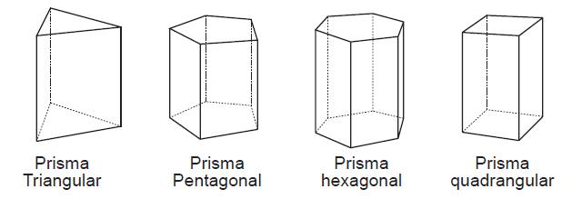
PRISMAS

Slide 3
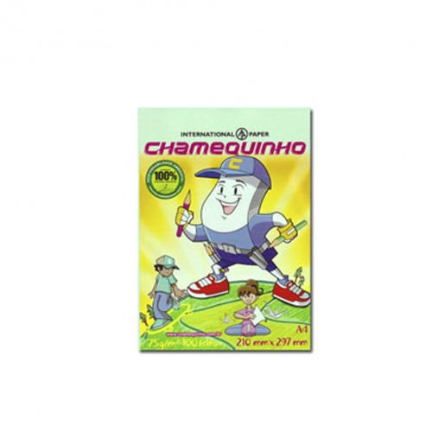
PRISMAS
20 cm
h = 60 cm
30 cm
V = 60 folhas x 600 = 3600 cm³
A = 20 x 30 = 600 cm²

Slide 4
CILINDROS
30
moedas
150 g
5 g ∙ 30 = 150 g

Slide 5
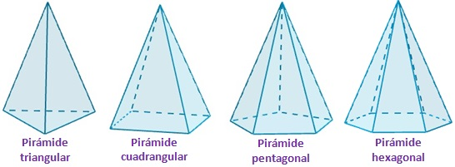
PIRÂMIDES

Slide 6
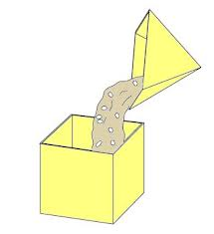
PIRÂMIDE
V_{pirâmide} = $\frac{Abase\text{∙ }\text{h}}{3}$
$$enche em$$
$$3 vezes$$
V_{prisma} = A_{base} ∙ h

Slide 7
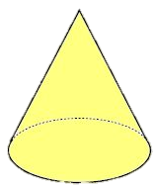
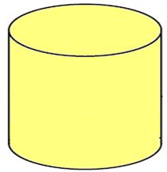
CONES
V_{cone} = $\frac{π R² \text{h}}{3}$
$$enche em$$
$$3 vezes$$
V_{cilindro} = $π R²$ h

Slide 8
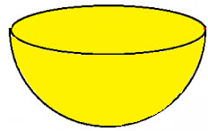
ESFERAS
V_{cone} = $\frac{π R² \text{h}}{3}$
$$enche em$$
$$2 vezes$$
V_{esfera} = $4 ∙ \frac{π R² \text{h}}{3}$

Slide 9
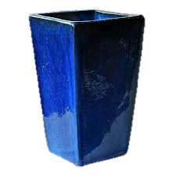
TRONCOS

Slide 10
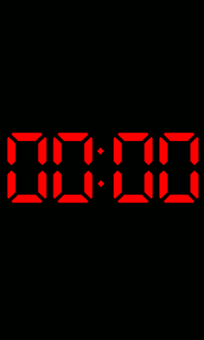
QUESTÃO 01

Slide 11
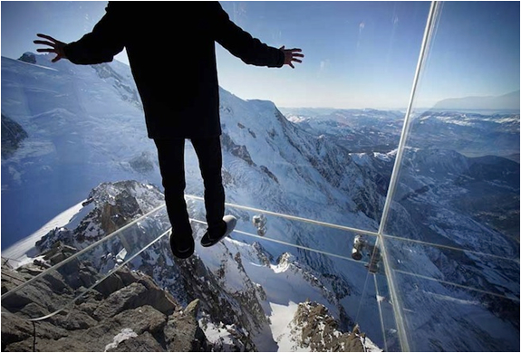
QUESTÃO 01

Slide 12
QUESTÃO 01
Dados:
O apoio da mesa tem o formato de um prisma reto, de base em forma de triângulo equilátero com lados medindo 30 cm.
Deseja-se construir um tampo circular.
Considere 1,7 como $√3.$
Pergunta:
O tampo a ser escolhido será aquele cujo raio, em cm, é igual a?

Slide 13
QUESTÃO 01
Solução:
$h=\frac{l}{2}√3$ $→$ $h=\frac{30}{2}√3$
$h=15×1,7$
$r= \frac{2}{3}h→r=\frac{2}{3}(15×1,7)$
$r=$ 17 cm
Alternativa “A”
2/3h
30 cm

Slide 14
QUESTÃO 02

Slide 15
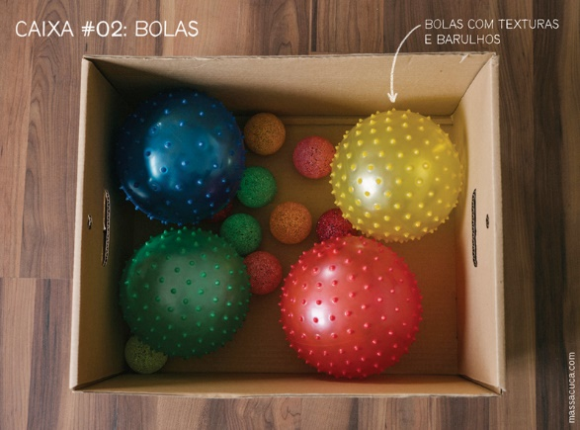
QUESTÃO 02

Slide 16
QUESTÃO 02
Dados:
Esfera de 6 cm de raio.
Caixa de 13.824 cm³.
Considere 1,7 como $√3.$
Pergunta:
Qual o número máximo de esferas que podem ser transportadas nessa caixa?

Slide 17
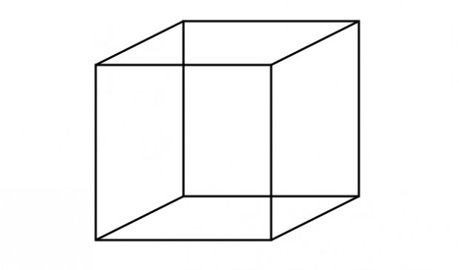
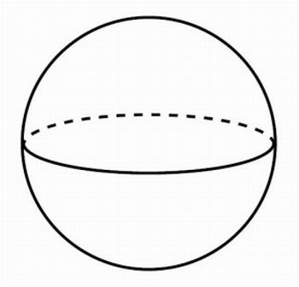
QUESTÃO 02
Solução:
V = $a³$
$$13.824=a^{3}$$
$$a=\sqrt[3]{13.824}$$
$$a=24 cm$$
a cm
a cm
a cm
6 cm

Slide 18
QUESTÃO 02
12 cm
12 cm
12 cm

Slide 19
QUESTÃO 02
Solução:
V = $a³$
$$13.824=a^{3}$$
$$a=\sqrt[3]{13.824}$$
$$a=24 cm$$
Logo, cabem 8 esferas (4 no piso superior e 4 em cima)
Alternativa “B”
24 cm
6 cm

Slide 20
QUESTÃO 03

Slide 21
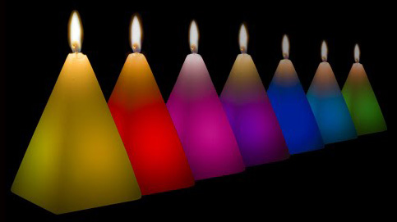
QUESTÃO 03

Slide 22
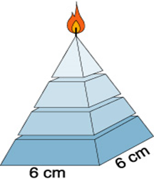
QUESTÃO 03
Dados:
Pirâmide de 19 cm de altura
1 cm de espaçamento entre os 4 blocos
Cada bloco mesma altura.
Pirâmide superior com base de 1,5 cm.
Pergunta:
Retirando a pirâmide superior e mantendo os mesmos moldes, quanto ele gastará com parafina?

Slide 23
QUESTÃO 03
Solução:
$V_{P}=$ $\frac{1}{3}∙A_{B}∙h$
$V_{P}=\frac{1}{3}∙6²∙16$
$V_{P}=192 cm³$
$$V_{p}=\frac{1}{3}∙{1,5}^{2}∙4$$
$$V_{p}=\frac{2,25∙4}{3}$$
${ V}_{p}=$ 3 cm³
$$V_{P}−V_{p}=189 cm³$$
4 cm
1,5 cm
16 cm
19 cm
1,5 cm
Alternativa “B”

Slide 24
QUESTÃO 04

Slide 25
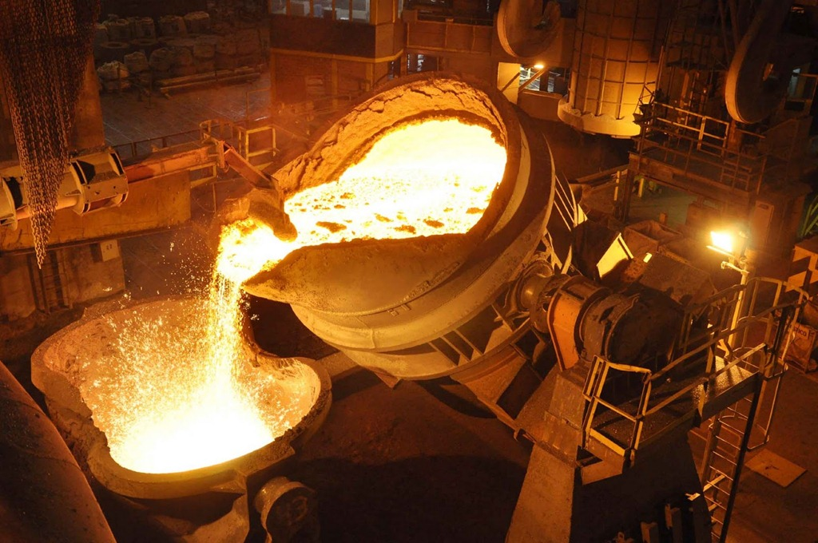
QUESTÃO 04

Slide 26
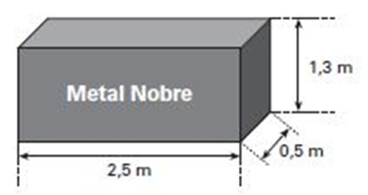
QUESTÃO 04
Dados:
Pergunta:
O produto das três dimensões resulta na grandeza de?

Slide 27
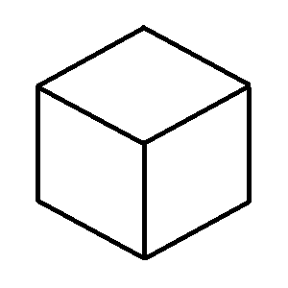
QUESTÃO 04
Solução:
2 dimensões = área
3 dimensões = volume
Alternativa “B”

Slide 28
QUESTÃO 05

Slide 29
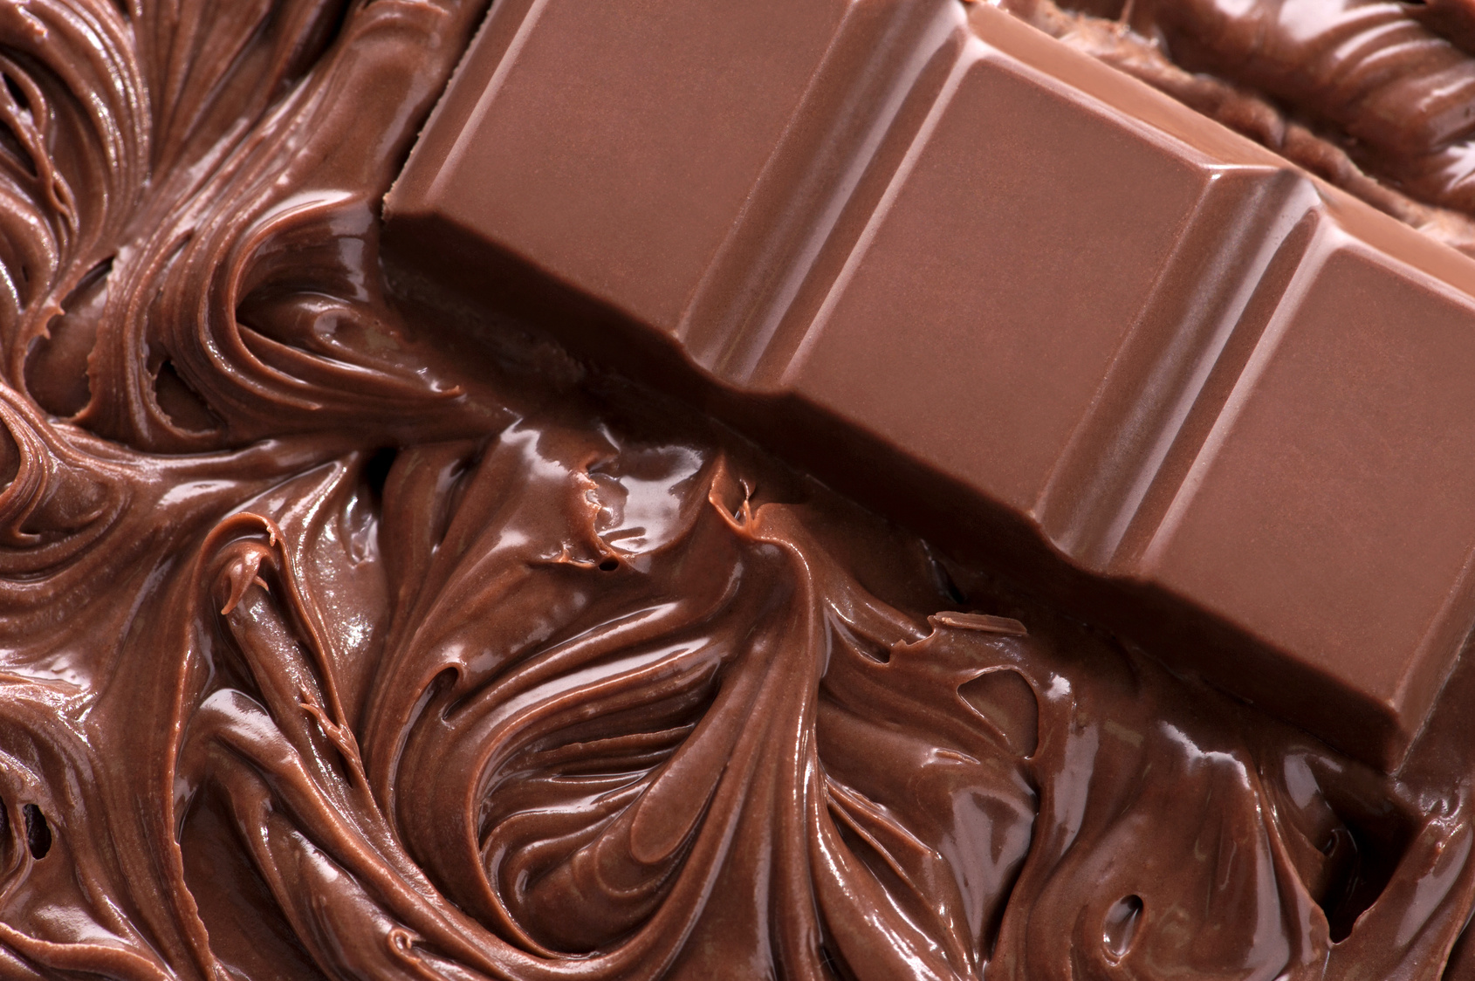
QUESTÃO 05

Slide 30
QUESTÃO 05
Dados:
Chocolate em barra e em cubo têm mesmo volume.
Barra em forma de paralelepípedo de $3 cm ×18 cm ×4 cm$
Pergunta:
Qual a medida da aresta do chocolate me forma de cubo?

Slide 31
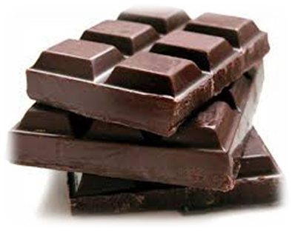
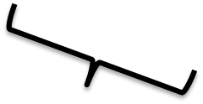
QUESTÃO 05
Solução:
$$V_{P}=18 ×3×4$$
$V_{P}=54×4$
$$V_{P}=216 cm³$$
$$V_{C}=a³$$
$$216=a³$$
$$a=\sqrt[3]{216}$$
$a=6 cm$ Alternativa “B”
4 cm
18 cm
3 cm

Slide 32
QUESTÃO 06

Slide 33
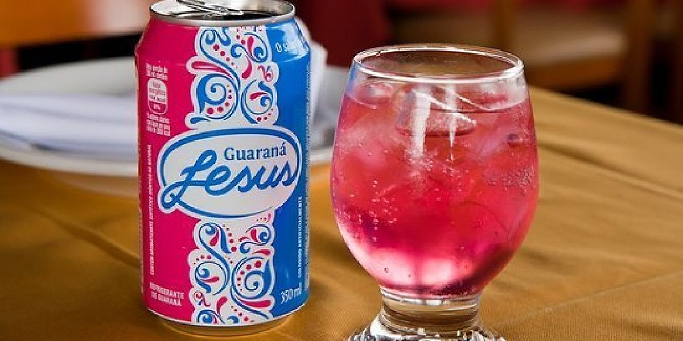
QUESTÃO 06

Slide 34
QUESTÃO 06
Dados:
1.800.000 litros de refrigerante por dia
Ao parar, encheu, até a altura de 12 cm do total e 20 cm
Garrafas cilíndricas de raio 3 cm
$$π=3$$
Pergunta:
Aproximadamente, quantas garrafas forma enchidas?

Slide 35
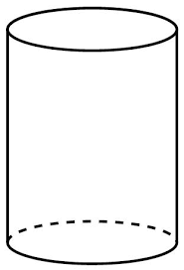
QUESTÃO 06
Solução:
$$V_{C}=A∙h$$
$V_{C}=3∙9∙12$
$$V_{C}=3∙108$$
$$V_{C}=324 cm³$$
Alternativa “B”
12 cm
3 cm
$$\frac{V_{T}}{V_{G}}=\frac{1.800.000}{324}$$
$$=5.555$$
$$A=πR²$$

Slide 36
QUESTÃO 07

Slide 37
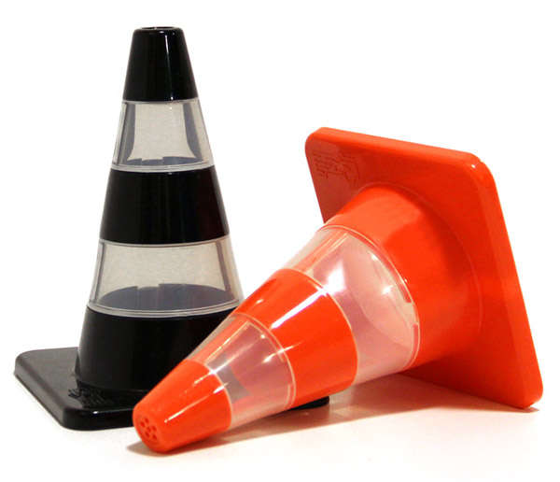
QUESTÃO 07

Slide 38
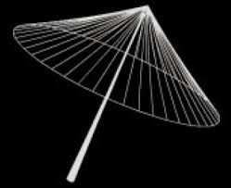
QUESTÃO 07
Dados:
Pergunta:
Esta figura é uma representação de uma superfície de revolução
chamada de ?

Slide 39
QUESTÃO 07
Solução:
Alternativa “E”
a

Slide 40
QUESTÃO 08

Slide 41
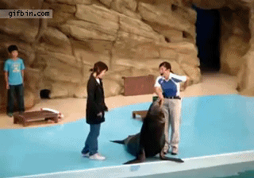
QUESTÃO 08

Slide 42
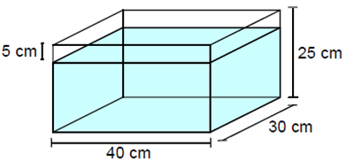
QUESTÃO 08
Dados:
Pergunta:
O que aconteceria com o
nível da água se colocássemos no tanque um objeto cujo volume fosse de 2400 cm³?

Slide 43
QUESTÃO 08
Solução:
$$V=A∙h$$
$$2.400=\left(40∙30\right)∙h$$
$2.400=1.200∙h$
$h=2 cm$
Alternativa “C”
a

Slide 44
QUESTÃO 09

Slide 45
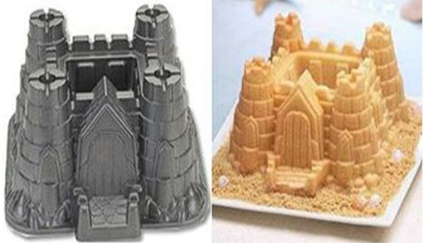
QUESTÃO 09

Slide 46
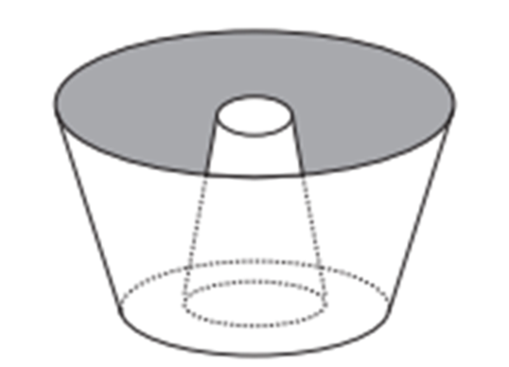
QUESTÃO 09
Dados:
Pergunta:
Quais figuras geométricas tridimensionais essas figuras representam?

Slide 47
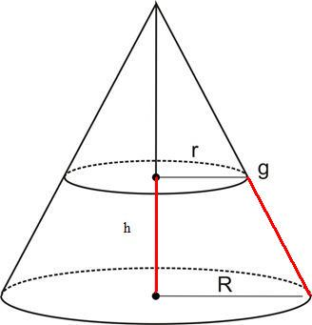
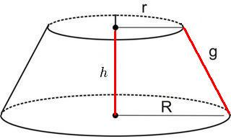
QUESTÃO 08
Solução:
Alternativa “D”
a

Slide 48
QUESTÃO 10

Slide 49
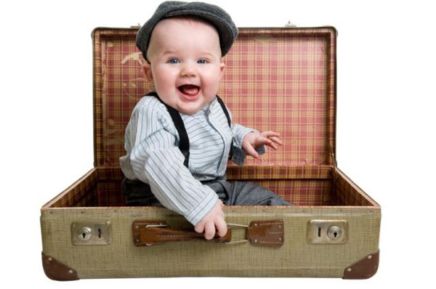
QUESTÃO 10

Slide 50
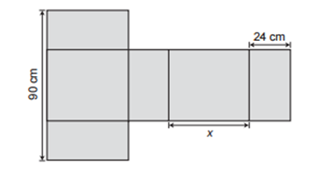
QUESTÃO 10
Dados:
A soma das dimensões de uma mala não pode ser superior a 115 cm.
Pergunta:
O maior valor possível para x, em
centímetros, para que a caixa
permaneça dentro dos padrões
permitidos pela Anac é?

Slide 51
QUESTÃO 10
Solução:
a
24 cm
24 cm
90 – 48 = 42 cm
42 cm
42 cm
24 cm
24 cm

Slide 52
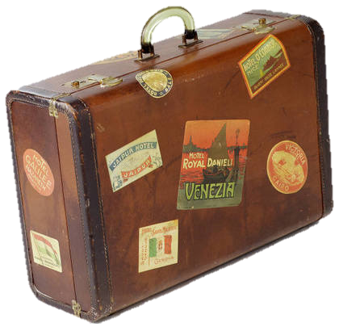
QUESTÃO 10
Solução:
$$42+24+x=115$$
$$x=49$$
Alternativa “E”
a
$$x$$
42 cm
24 cm

Slide 53
QUESTÃO 11

Slide 54
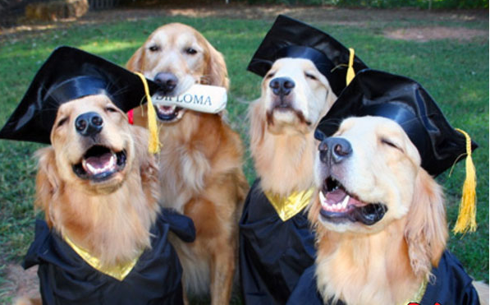
QUESTÃO 11

Slide 55
QUESTÃO 11
Dados:
Diploma em folha quadrada, enrolado 5 vezes em um cilindro de diâmetro d.
Pergunta:
Qual é a medida, em centímetros, do lado da folha de papel?

Slide 56
QUESTÃO 11
Solução:
$$2π\frac{d}{2}$$
d
$$5 vezes$$
$$πd$$

Slide 57
QUESTÃO 11
Solução:
$Circunferência=2πR$
$$C=2π\frac{d}{2}$$
$$C=πd$$
$Lado=5πd$
Alternativa “D”

Slide 58
QUESTÃO 12

Slide 59
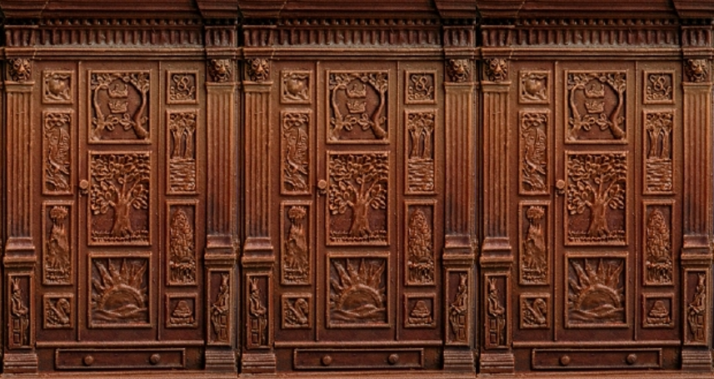
QUESTÃO 12

Slide 60
QUESTÃO 12
Dados:
Escala do desenho: 1:100
Dimensões do armário no desenho: 3 cm x 1cm x 2 cm
Pergunta:
O volume real do armário, em centímetros cúbicos, será?

Slide 61
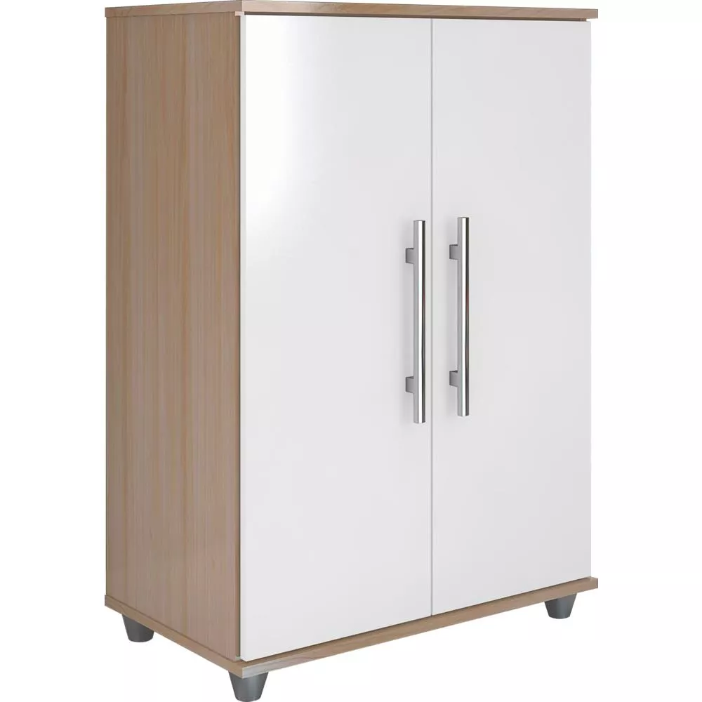
QUESTÃO 12
Solução:
Dimensões Reais: $3∙100=300 cm$
$1∙100=100 cm$
$6∙100=200 cm$
$$V=300∙100∙200$$
$V=6.000.000 cm³$
Alternativa “E”

Slide 62
QUESTÃO 13

Slide 63
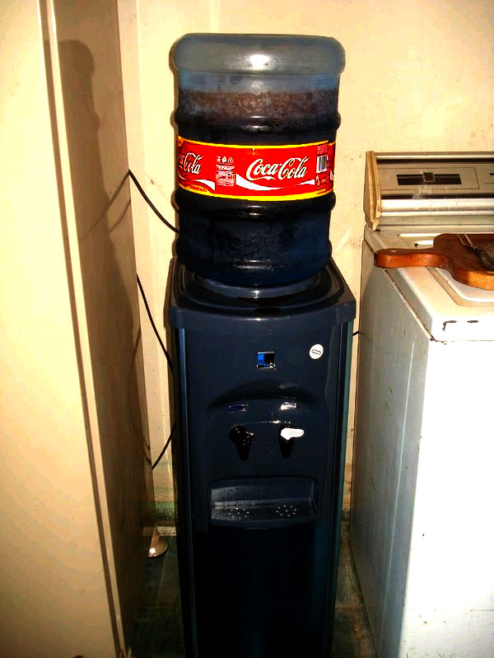
QUESTÃO 13

Slide 64
QUESTÃO 13
Dados:
Garrafa cilíndrica com uma quantidade desconhecida de líquido
Pergunta:
Como calcular o volume de líquido?

Slide 65
QUESTÃO 13
Solução:
Alternativa “B”
h
d

Slide 66
QUESTÃO 14

Slide 67
QUESTÃO 14
Dados:
Garrafa cilíndrica com uma quantidade desconhecida de líquido
Pergunta:
Como calcular o volume total da garrafa?

Slide 68
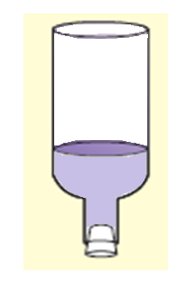
QUESTÃO 14
Solução:
Alternativa “C”
h
h
d

Slide 69
QUESTÃO 15

Slide 70
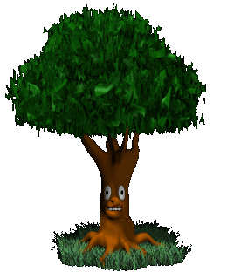
QUESTÃO 15

Slide 71
QUESTÃO 15
Dados:
Corda em torno de um tronco
Dobra-se ao meio duas vezes
Multiplica a medida do comprimento por ele mesmo e pela altura do tronco
Pergunta:
Qual a porcentagem de perda de madeira comparado ao cálculo formal?

Slide 72
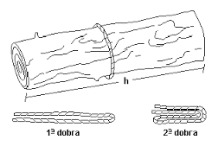
QUESTÃO 15
Solução:
$$\frac{c}{2}$$
$$\frac{c}{4}$$
c
$$\frac{c²}{16}h= \frac{(2πR)²}{16}h= \frac{4π^{2}R²}{16}h = \frac{π^{2}R²}{4}h$$

Slide 73
QUESTÃO 15
Solução:
$$πR²h −−−−−−−− 100 \%$$
$$\frac{π^{2}R²}{4}h −−−−−−−− x\%$$
$$\frac{π}{4}100=x$$
$$x= 25π≈75\% ⇒perda de≈25\%$$
Alternativa “B”

Slide 74
QUESTÃO 16

Slide 75
QUESTÃO 16

Slide 76
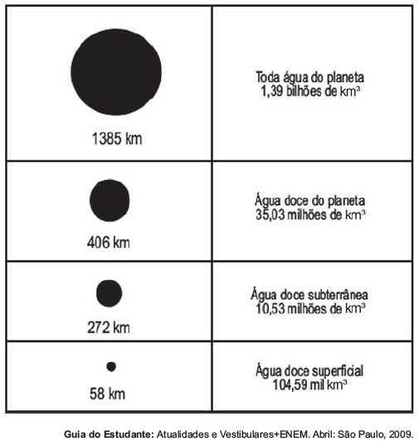
QUESTÃO 16
Dados:

Slide 77
QUESTÃO 16
Pergunta:
Razão entre o volume de água doce superficial com água doce do planeta?

Slide 78
QUESTÃO 16
Solução:
$$\frac{\frac{4}{3}π{\left(\frac{58}{2}\right)}^{3}}{\frac{4}{3}π{\left(\frac{406}{2}\right)}^{3}}$$
$${\left(\frac{58}{406}\right)}^{3}={\left(\frac{29}{203}\right)}^{3}={\left(\frac{1}{7}\right)}^{3}=\frac{1}{343}$$
Alternativa “A”

Slide 79
QUESTÃO 17

Slide 80
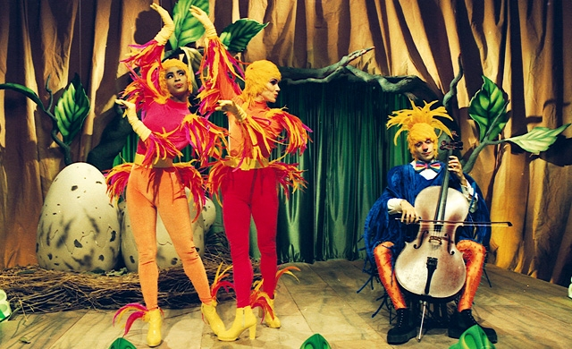
QUESTÃO 17

Slide 81
QUESTÃO 17
M
L
C
M
úsica
imão
=
om
el
1 ml = 1 cm³

Slide 82
QUESTÃO 17
L
d
M
ouvai
=
eus
isericordioso
L
d
M
avei
=
dedos
ãos
1 L = 1 dm³

Slide 83
QUESTÃO 17
Dados:
1 parte de açúcar para 5 partes de água
Copo cilíndrico de 10 cm de altura e 4 cm de diâmetro
Pergunta:
Quantidade de água?

Slide 84
QUESTÃO 17
Solução:
$${Volume}_{cilindro}=πR^{2}h=3∙2^{2}∙10=120 cm^{3}$$
$$\frac{120 cm³}{6 partes}=20 cm^{3}cada parte$$
Logo, 5 partes de água é igual a 100 cm³ = 100 ml
Alternativa “C”

Slide 85
QUESTÃO 18

Slide 86
QUESTÃO 18

Slide 87
QUESTÃO 18
Dados:
Vaso cúbico
Redução em 20% das dimensões
Pergunta:
Quanto o volume diminui?

Slide 88
QUESTÃO 18
Solução:
$${Volume}_{inicial}=a ∙a ∙a=a³$$
$${Volume}_{final}=0,8a ∙0,8a ∙0,8a=0,512a³$$
$$1 −0,512=100\% −51,2\%=48,8\%$$
Alternativa “C”

Slide 89
GEOMETRIA ESPACIAL
Profª Juliana Schivani (profjuliana.matematica@gmail.com)
Estagiário Wellington Muniz (wellingtonmuniz@yahoo.com.br)
Estagiária Heronilza Lima (niniza.silva.lima@gmail.com)

